Slide 1
Ziņojums par brīvu vietu pieejamību pašvaldības PII
Ziņotājs: Ligita Anspoka
07.02.2024.

Slide 2
20.12.2023. Finanšu komisijas uzdevums
Uzdot pašvaldības Centrālās pārvaldes Izglītības un jaunatnes nodaļas vadītājai L. Anspokai izvērtēt iespējas par pirmsskolas grupas izveidi pirmsskolas izglītības iestādes “Piejūra” telpās uz noteiktu laiku.

Slide 3
Bērnu un pieaugušo izaugsmes nama “Ligzda” renovācijas provizoriskais darba apjoms un aptuvenās izmaksas

Slide 4
Renovācijas izmaksas
Nr. p.k. | Piedāvājums | Nepieciešamais finansējums
1. | Lētākā versija bez jumta maiņas | 83 176 euro
2. | Dārgākā versija ar jumta maiņu | 121 176 euro
Tāmes pievienotas pielikumā.
Ēkā var uzņemt līdz 18 bērniem.

Slide 5
Papildus vietas citās pašvaldības PII
MK noteikumi Nr.890
19. Pakalpojuma sniedzējs ievēro šādu minimālo telpu platību (ja guļamtelpa apvienota ar grupas telpu, tad platību grupas telpā vienam bērnam aprēķina, atskaitot no telpas kopējās platības gultu aizņemto platību saliktā veidā. Jaukta vecuma bērnu grupām platību nosaka atbilstoši vecākajai bērnu grupai) vienam bērnam:
19.1. jaunākam par trim gadiem – grupas telpa 2,5 m², guļamtelpa 1,8 m²;
19.2. vecākam par trim gadiem – grupas telpa 3,0 m², guļamtelpa 2,0 m².

Slide 6
Tualetes prasības
33. Bērnu grupu telpu tualetēs nodrošina vienu mazgātni uz astoņiem bērniem un vienu mazgātni personālam.
35. Tualetē, kas paredzēta bērniem, vecākiem par trim gadiem, nodrošina vienu klozetpodu uz astoņiem bērniem, ja iespējams, ierīkojot atsevišķas kabīnes meitenēm un zēniem.

Slide 7
Kadagas PII “Mežavēji”
Izglītības iestādē 9 grupas
Izglītojamo skaits grupā ir 16 bērni (1 grupa), 20 bērni (3 grupas) vai 24 bērni (5 grupas)
Bērnu skaits atbilst noteiktajām prasībām un nav palielināms
27.07.2022. lēmums Nr. 319
“Par bērnu skaita samazināšanu
KPII “Mežavēji” grupā”.
(programmas kods – 0101 59 11)
Ar 1. septembri + 4 (iespējams 8) vietas

Slide 8
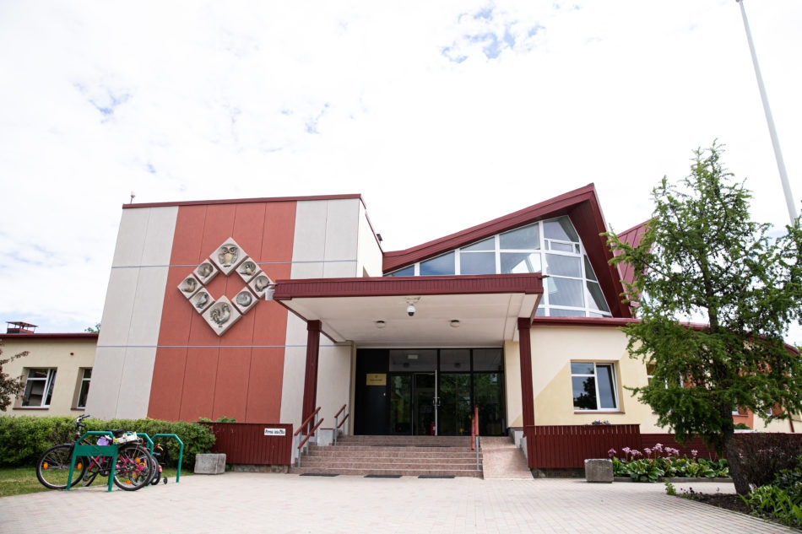
Ādažu PII “Strautiņš”
Izglītības iestādē 17 grupas
Izglītojamo skaits grupā ir 15 bērni (1 grupa), 16 bērni (1 grupa), 20 bērni (3 grupas), 23 bērni (2 grupas), 24 bērni (9 grupas), 25 bērni (1 grupa, 1 bērns mājmācība)
Bērnu skaits atbilst noteiktajām prasībām un nav palielināms.

Slide 9
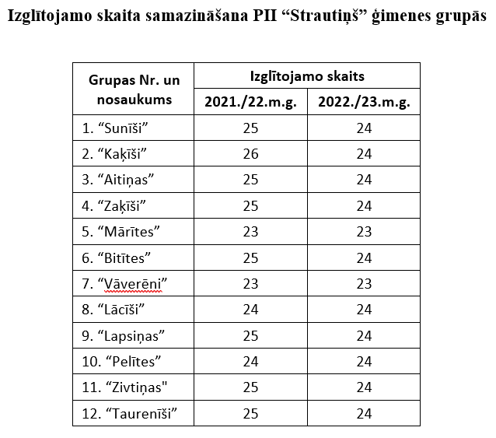
29.09.2021. gada domes lēmumu Nr. 82
Par izglītojamo skaita samazināšanu PII “Strautiņš” ģimenes grupās
Ādažu PII “Strautiņš” ir lielākais izglītojamo skaits grupās, salīdzinot ar citām iestādēm, jo Ādažu vidusskolas pirmsskolas PII, Carnikavas PII “Riekstiņš” un Siguļu PII “Piejūra” izglītojamo skaits grupās ir 20 izglītojamie, bet Kadagas PII “Mežavēji” - 24 izglītojamie.
Līdz 2022./2023. mācību gadam pakāpeniski samazināt izglītojamo skaitu PII “Strautiņš” ģimenes grupās.

Slide 10
Carnikavas PII «Riekstiņš»

Slide 11
Iestādes vecā korpusa grupas
Grupa | Grupas telpas platība m² | Guļamtelpas platība m² | Bērnu skaits grupā | Pieļaujamais bērnu skaits | Bērnu vecums | Izglītojamo skaits ar individuālajiem plāniem
1. | 61.3 | 35.8 | 20 | 20 | vecāki par 3 gadiem | 1 mācīšanās grūtības
2. | 63.7 | 44.4 | 20 | 21 | vecāki par 3 gadiem | 1 uz izpēti
3. | 61.3 | 35.3 | 20 | 20 | līdz 3 gadiem | 1 ar uzvedības trauc.
4. | 63.8 | 45.2 | 20 | 21 | vecāki par 3 gadiem | 1 uz izpēti
5. | 61.4 | 34.7 | 20 | 20 | līdz 3 gadiem | 2 (adapt. grūtības, uzvedība)

Slide 12
Iestādes jaunā korpusa grupas
Grupa | Grupas telpas platība (apvienota ar guļamtelpu) m² | Bērnu skaits grupā | Pieļaujamais bērnu skaits | Bērnu vecums | Garderobes | Izglītojamie ar individuālajiem plāniem
6. | 80.8 | 20 | 20* | jaunāki par 3 gadiem | apvienotā garderobe | 4 uz izpēti (2 mācīšanās grūtības, 2 uzvedības trauc.)
7. | 81.2 | 20 | 22 | vecāki par 3 gadiem |  | 2 (viens ar uzvedības prob.)
8. | 81.9 | 20 | 22 | vecāki par 3 gadiem | apvienotā garderobe | 3 ind. p., 2 iekļauti stop 4-7
9. | 80.8 | 20 | 22 | vecāki par 3 gadiem |  | 3 individ. p. (1 autisms, 56 pr.)
10. | 80.8 | 20 | 22 | vecāki par 3 gadiem | apvienotā garderobe | 3 individ.p., 1 uz izp.
11. | 80.9 | 20 | 22 | vecāki par 3 gadiem |  | 1 individ. P (56 pr.)
12. | 81.8 | 20 | 22 | vecāki par 3 gadiem | apvienotā garderobe
13. | 80.9 | 20 | 22 | vecāki par 3 gadiem |  | 1 individ.p.

Slide 13
1. Veida grupas jaunajā korpusā

Slide 14
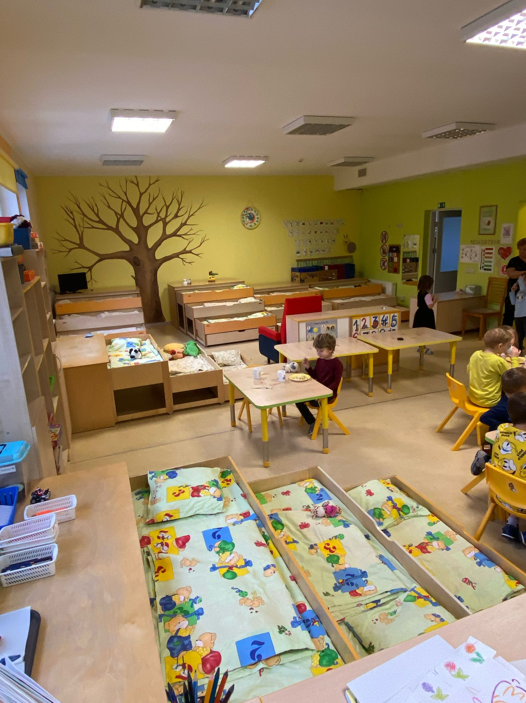
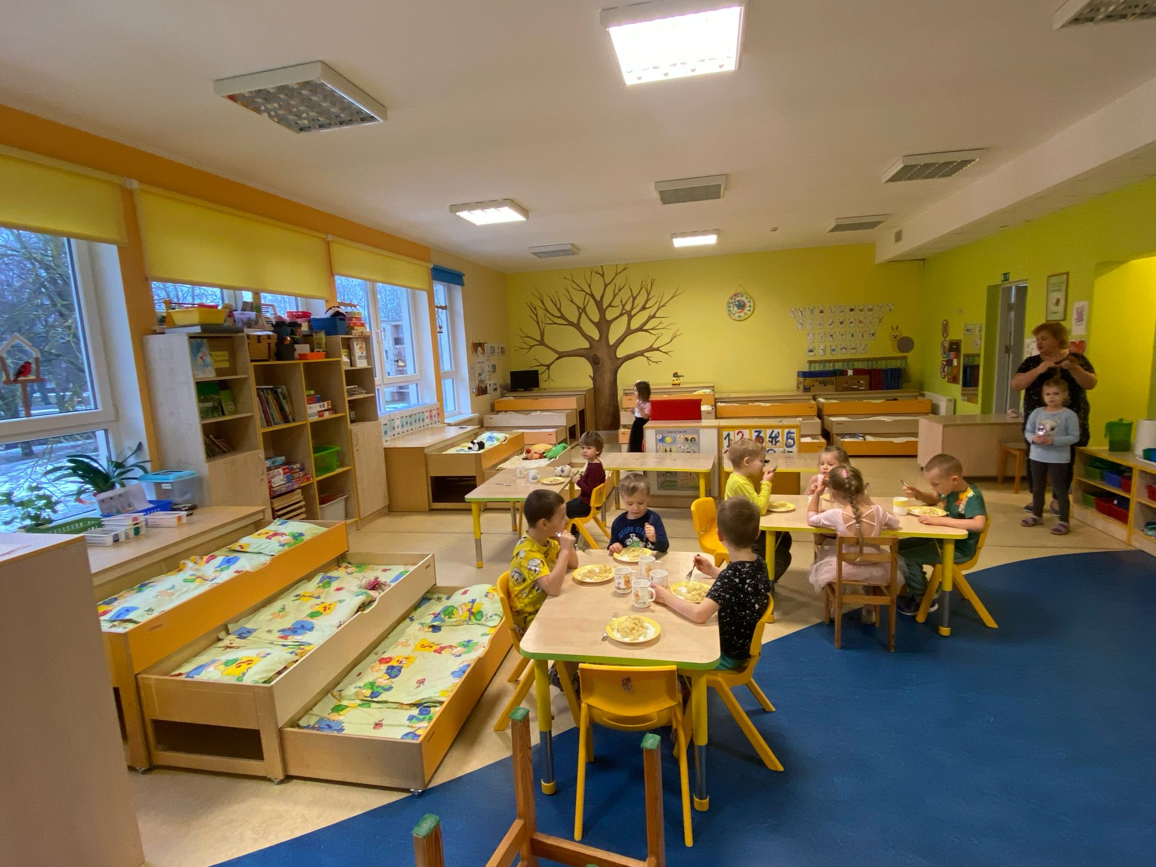

Slide 15
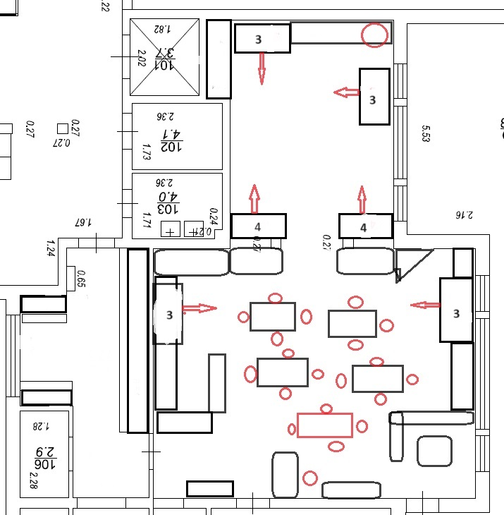
2. Veida grupas jaunajā korpusā

Slide 16
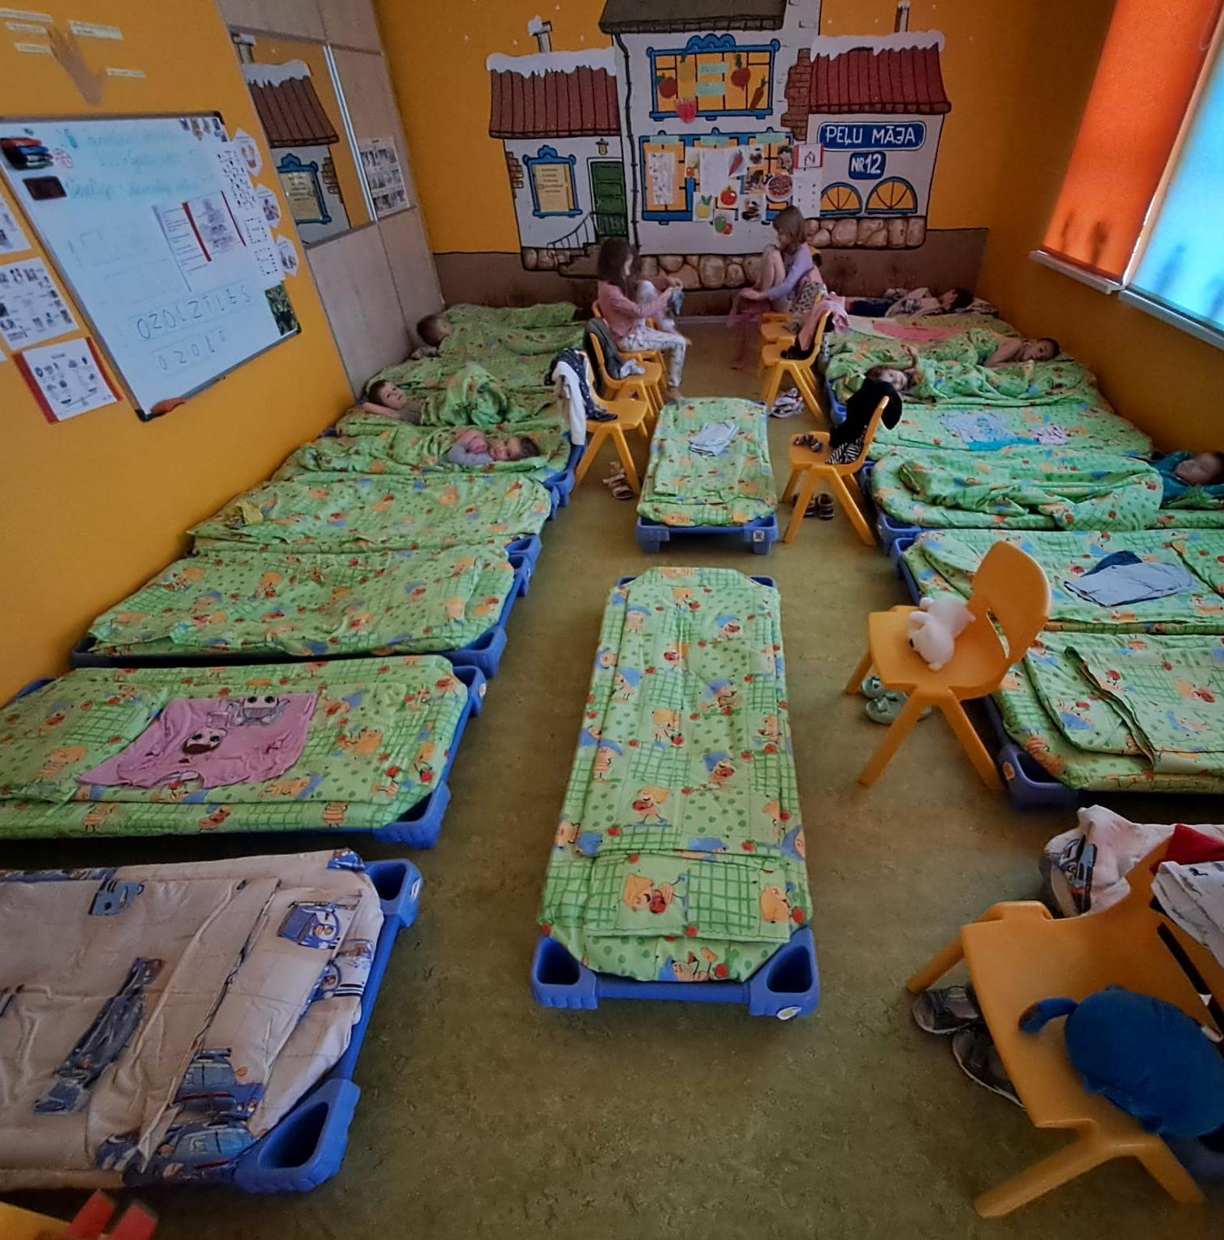
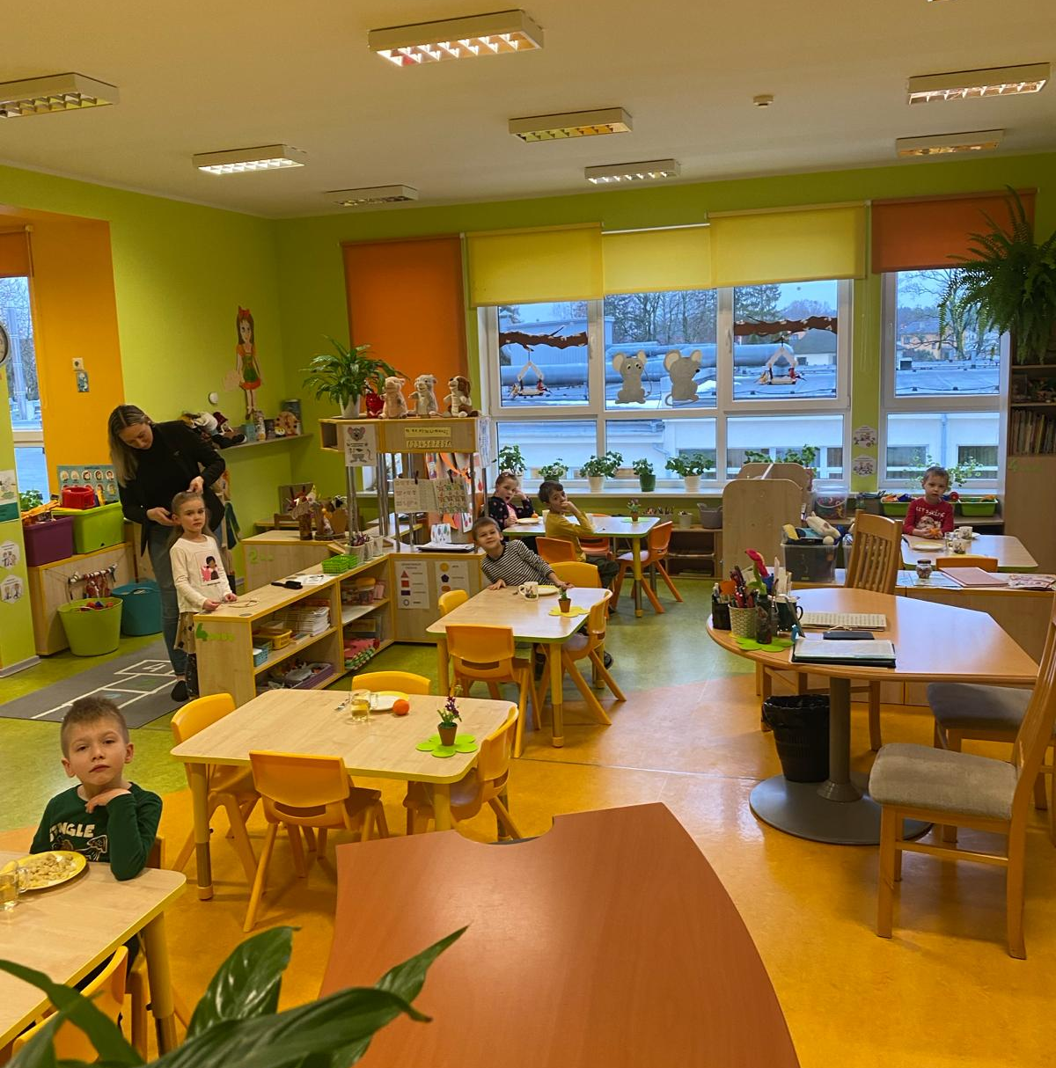

Slide 17
3. Veida grupas jaunajā korpusā

Slide 18
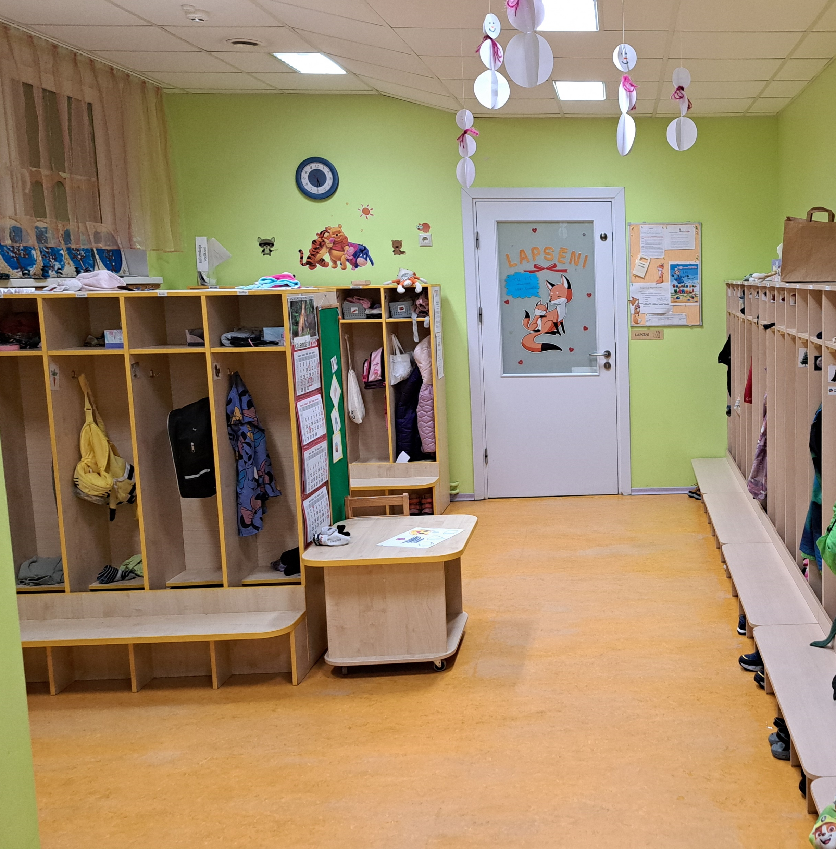
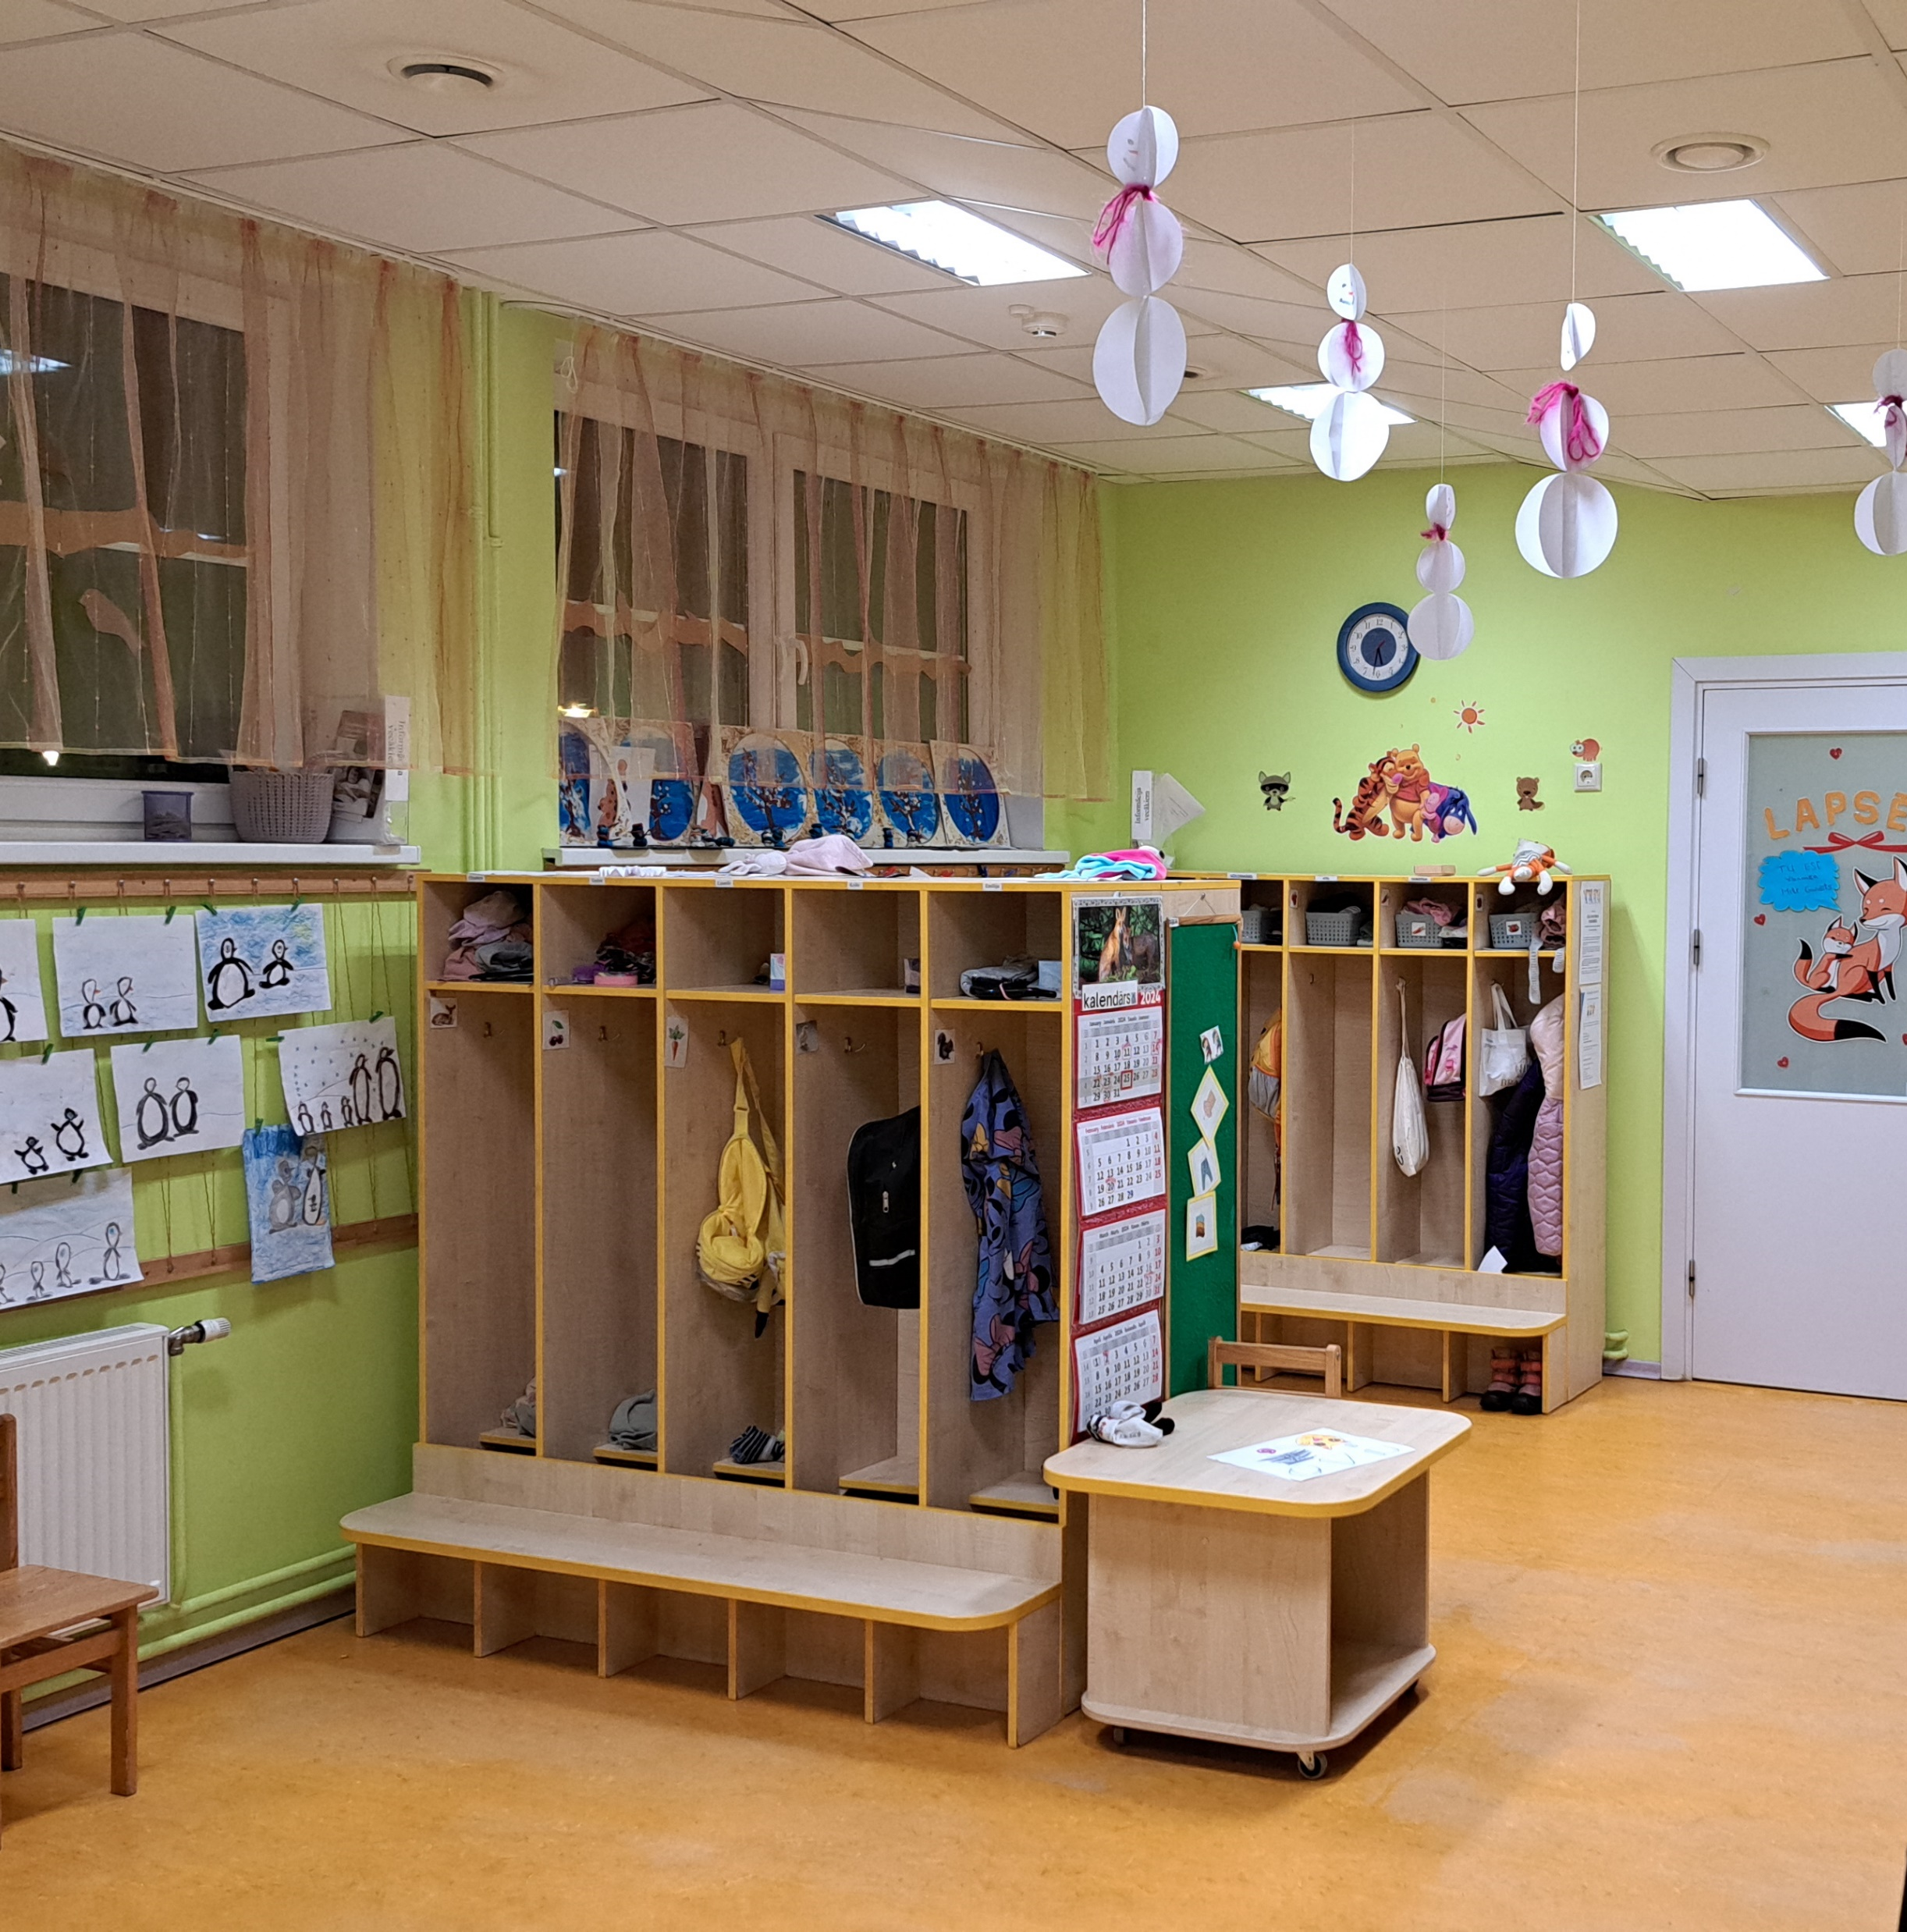

Slide 19
Kas būtu jāņem vērā, plānojot bērnu skaita palielināšanu grupās:
šobrīd iestādē ir 2 speciālās izglītības programmas izglītojamie;
10 izglītojamajiem ir individuālie izglītības plāni, 4 izglītojamie ir procesā uz individuālajiem plāniem;
būs nepieciešami papildus līdzekļi, kas nav ieplānoti šī gada budžetā, grupu un ģērbtuvju pielāgošanai;
pusi no šī mācību gada strādājām ar divām skolotāju vakancēm, kas ir papildus slogs strādājošajiem darbiniekiem, un izglītojamo skaita pieaugums šo slogu palielinās.

Slide 20
2022. gada 22. jūnijā protokollēmums Nr. 18
Pašvaldības administrācijas Izglītības un jaunatnes nodaļa un pašvaldības PII izskatīja divus alternatīvus risinājumus (3. pielikumā) – par pedagoga palīgu papildu amatu vietu izveidi (1. modelis) un par progresīvām piemaksām pedagogiem un pedagogu palīgiem (2. modelis), atkarībā no izglītojamo skaita.
1. modelis ir ekonomiski un organizatoriski optimālāks – izveidojot KPII un ĀPII papildu vienu pedagoga palīga amata vietu uz trīs 3 – 6 gadu vecuma bērnu grupām (bērnu skaits virs 20). Tādējādi darba intensitāte tiks samazināta un iestādes iegūs arī papildu resursu prombūtnē esošu darbinieku aizvietošanai.
PAŠVALDĪBAS DOME NOLEMJ:
Konceptuāli atbalstīt vienas pedagoga palīga papildu amata vietas izveidi ar šā gada 1. septembri Kadagas pirmsskolas izglītības iestādē “Mežavēji” un Ādažu pirmsskolas izglītības iestādē “Strautiņš” uz trim 3 – 6 gadus vecu bērnu pirmsskolas grupām, kurās bērnu skaits ir vairāk par 20.

Slide 21
Kopsavilkums
Izglītības iestāde | Papildus iespējamais bērnu skaits
Siguļu PII «Piejūra» Ligzda | 18 bērni
Kadagas PII “Mežavēji” | 4 bērni (iespējams 8 bērni)
Carnikavas PII «Riekstiņš» | 16 bērni

